Slide 1

总结汇报
汇报人：康宇晗

Slide 2
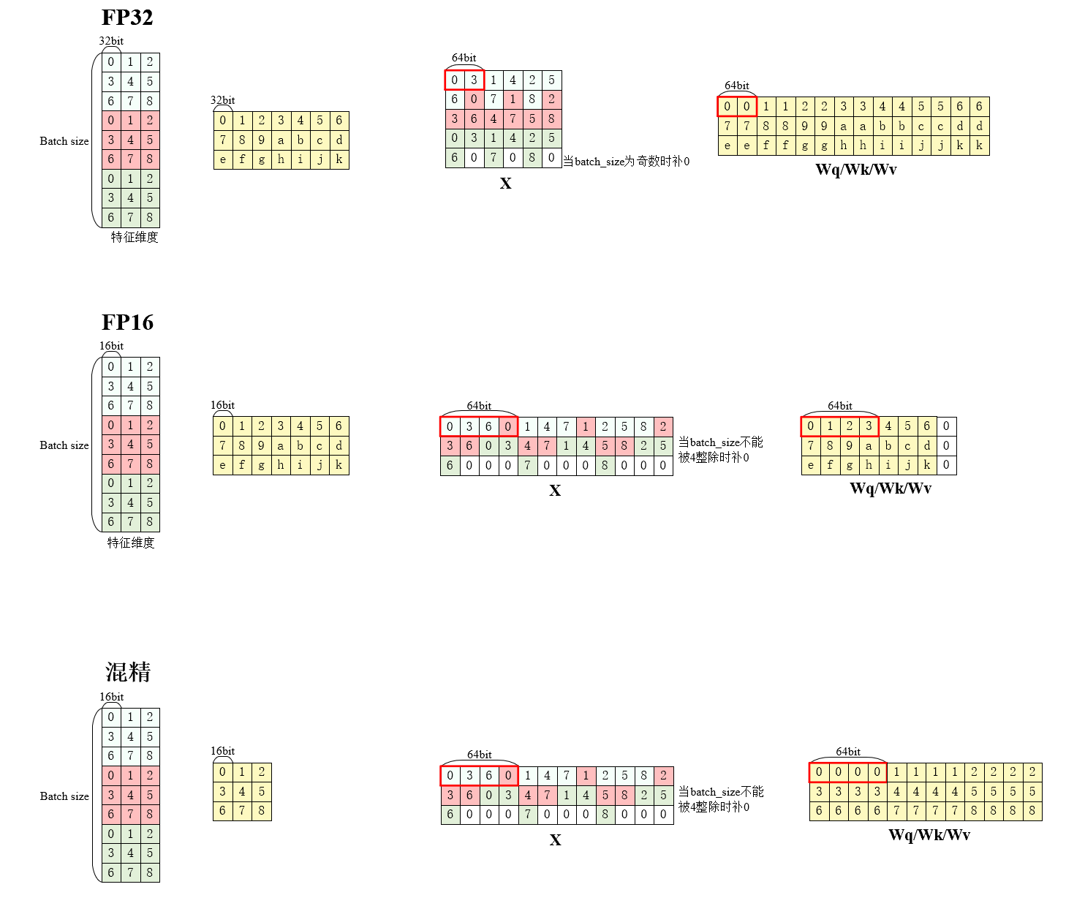
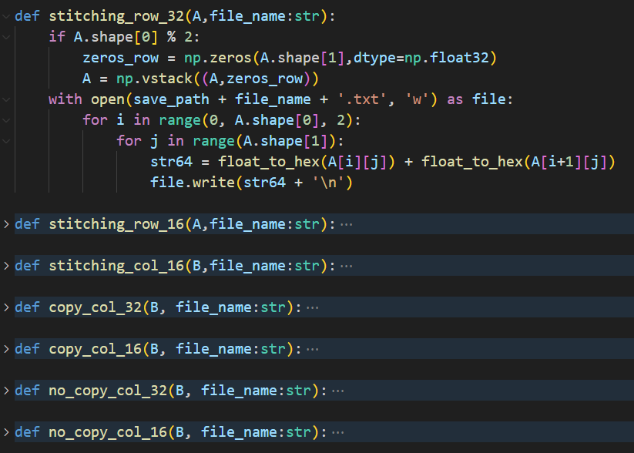
前期工作
后期工作
数据格式准备

Slide 3
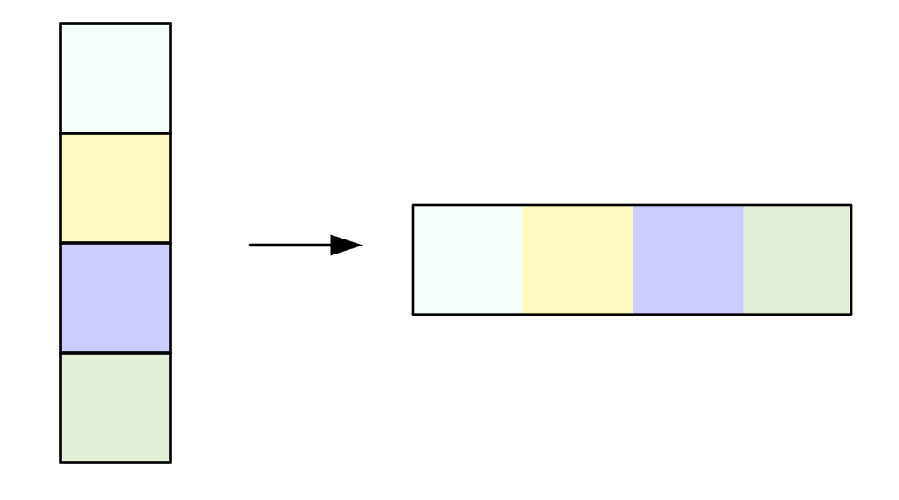
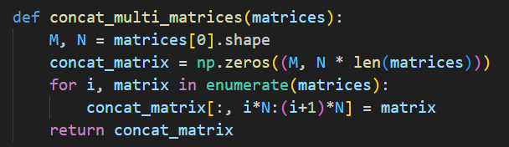
前期工作
后期工作
数据格式准备

Slide 4
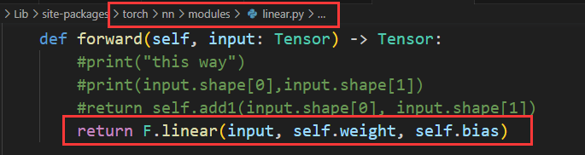
前期工作
后期工作
API改写
mz_wmma::fragment是一个数据结构，用于在MZ上进行矩阵计算。它可以看作是一个固定大小的矩阵或向量，具体取决于所需的计算操作。通过使用mz_wmma::fragment，可以在MZ上高效地执行矩阵运算，从而加速并行计算。mz_wmma::fragment提供了不同的类型和尺寸，以适应不同的计算需求。例如mz_wmma::fragment<wmma::matrix_a, M, N, K, T>表示一个大小为 M x K 的矩阵 A 片段，每个元素的类型为T。类似地，wmma::fragment<wmma::matrix_b, M, N, K, T> 表示一个大小为 K x N 的矩阵 B 片段，每个元素的类型为T。
mz_wmma:: mma_sync()是mz_wmma::fragment中的一个函数，用于完成矩阵乘法Y = A * B + C 或者 Y = A * B。它接受九个参数：Y矩阵mz_wmma::fragment、A矩阵mz_wmma::fragment、B矩阵mz_wmma::fragment、C矩阵mz_wmma::fragment，源地址source, 目标地址destination, m, k, n
下面是mz_wmma::mma_sync()函数的基本语法：
template <typename Fragment, typename Fragment, typename Fragment, typename Fragment, const Scalar *source, const Scalar *destination, typename M_Block, typename K_Block , typename N_Block >
void mz_wmma:: mma_sync(const Fragment &Y, const Fragment &A, const Fragment &B, const Fragment &C, int m, int k, int n);
参数说明：
Y：结果矩阵Y。
A：计算矩阵A。
B：计算矩阵B。
C（可选）：若有C矩阵则执行Y = A * B + C 若不传C矩阵，则mz执行 Y = A * B计算。
source: 矩阵源地址
destination: 结果返回地址
m: 矩阵分块规模m_block
k: 矩阵分块规模k_block
n: 矩阵分块规模n_block

Slide 5
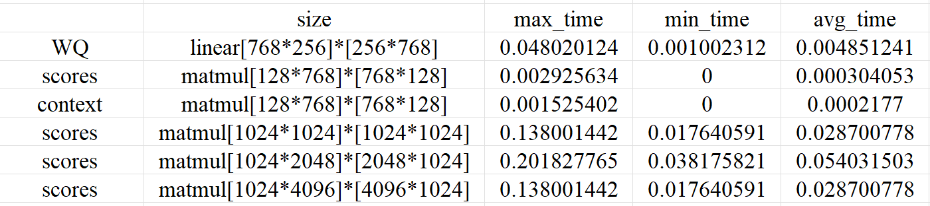
前期工作
后期工作
BLAS矩阵乘时间测试

Slide 6

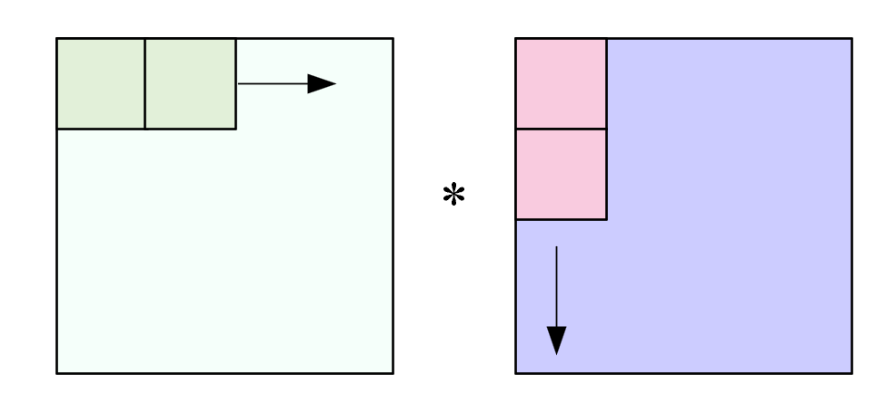
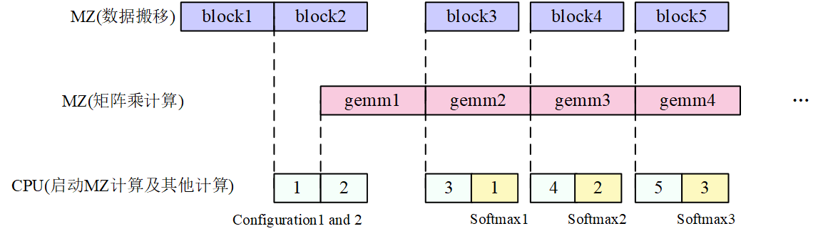
前期工作
后期工作

Slide 7
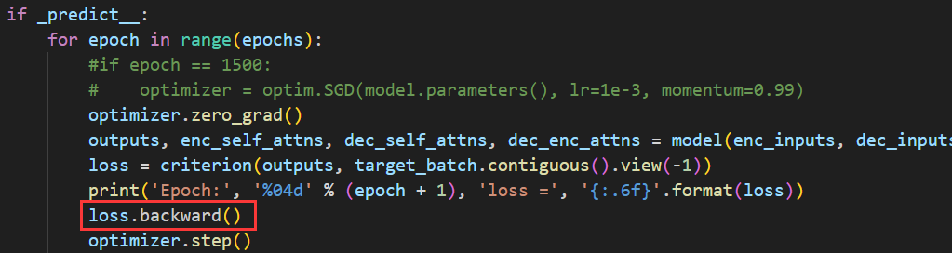
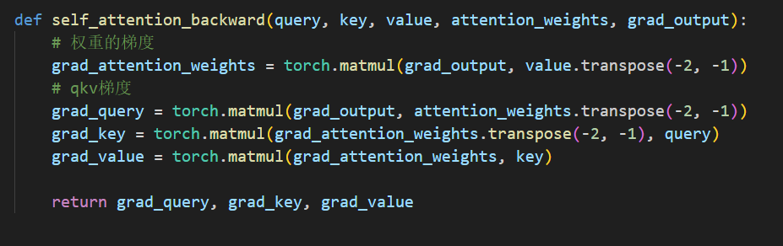
前期工作
后期工作

